Slide 1
ÉRETTSÉGI VIZSGA 2024
Fontos tudnivalók

Slide 2
Jogszabályi háttér
Az érettségi vizsgák törvényes lebonyolítását a következő jogszabályok szabályozzák:
2011. évi CXC. törvény a nemzeti köznevelésről
2019. évi LXXX. törvény a szakképzésről
A 100/1997. (VI. 13.) Kormányrendelet az érettségi vizsga vizsgaszabályzatának kiadásáról
A 12/2020. (II. 7.) Korm. rendelet a szakképzésről szóló törvény végrehajtásáról
A 30/2023. (VIII. 22.) BM rendelet a 2023/2024. tanév rendjéről
7/2023. (VIII. 24.) KIM rendelet a 2023/2024. tanév szakképzésben alkalmazandó rendjéről (új szabályozó)

Slide 3
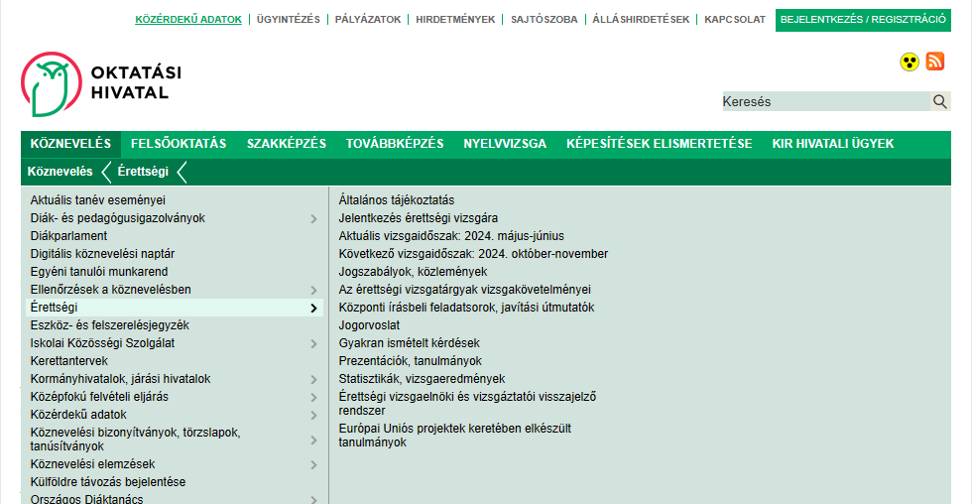
Az érettségivel kapcsolatos fontos információk részletesen megtalálhatóak a következő helyen:
www.oktatas.hu/kozneveles/erettsegi
https://www.oktatas.hu/kozneveles/
erettsegi/erettsegi_vizsgakkal_kapcsolatos_informaciok

Slide 4
A vizsgázók, azaz TI, az érettségi vizsga minden eseményére, az írásbeli vizsgára és a szóbeli vizsgára is megfelelő öltözetben jönnek.
Az érettségi vizsgáról (írásbeliről, szóbeliről) elkésni nem lehet. Úgy indulj el, hogy legalább 30 perccel a vizsga kihirdetett időpontja előtt a vizsga helyszínén legyél. Nem indokolhat késést sem közlekedési akadály, sem bármilyen személyes mulasztás vagy gondatlanság (csak egészen kivételes esemény, pl. természeti katasztrófa, árvíz, közlekedési sztrájk, járványügyi helyzet, stb.).
Ha ilyen előfordul, jelezni kell !

Slide 5
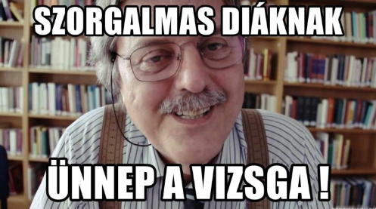

Slide 6
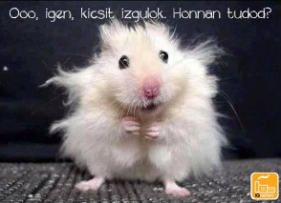
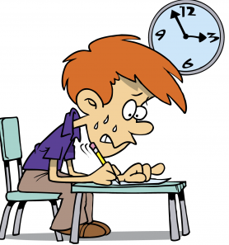
Az írásbeli vizsga

Slide 7
Az írásbeli vizsga
Az írásbeli vizsgára magaddal kell hoznod:
személyazonosságot igazoló dokumentum (személyi igazolvány, vezetői engedély), vizsgabehívó
EMELT érettségi vizsgán különösen fontos!
legalább 2 db kék golyóstoll
a vizsgaszabályzatban engedélyezett eszközök (lsd. később)
étel, ital hozható korlátozott mennyiségben
A mobiltelefon(jaida)t, (okos)óráidat és egyéb használati tárgyaidat a terem egyik sarkában kijelölt helyen kell tárolnod.

Slide 8
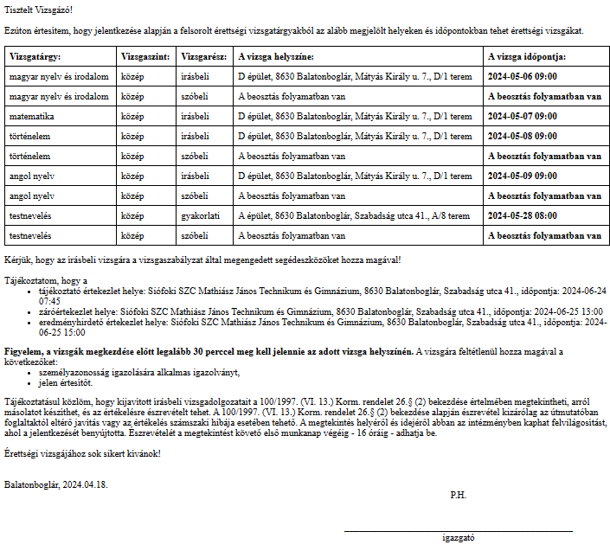
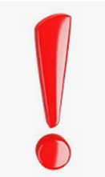
Vizsgabehívó

Slide 9
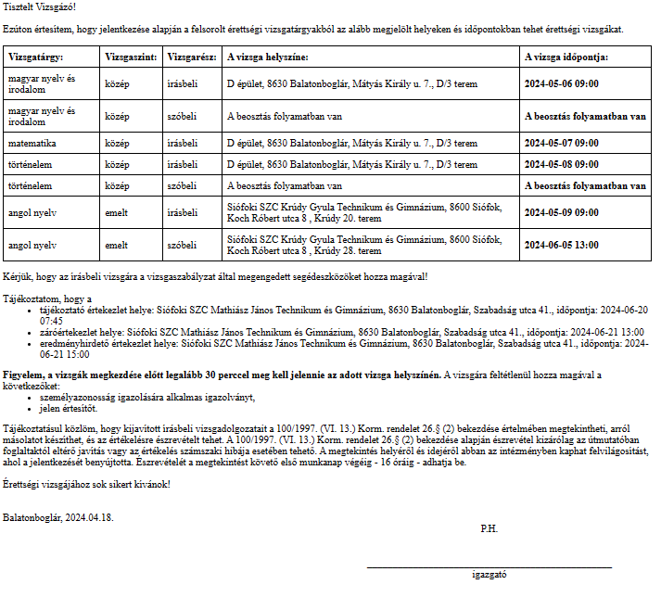
Vizsgabehívó

Slide 10
A dolgozat megkezdése előtt hallgasd meg a felügyelő tanár tájékoztatóját. (boríték, időtartam, a dolgozatok megtekintésének ideje a táblán)
Olvasd el a „Fontos tudnivalók” című részt . (lsd. később)
A feladatlap minden oldalára (az utolsóra is!!!) írd fel a neved!
Ha valamit elrontottál, egyértelműen - a hibás részt áthúzva - jelezd!
Nincs hibajavító!!!

Slide 11
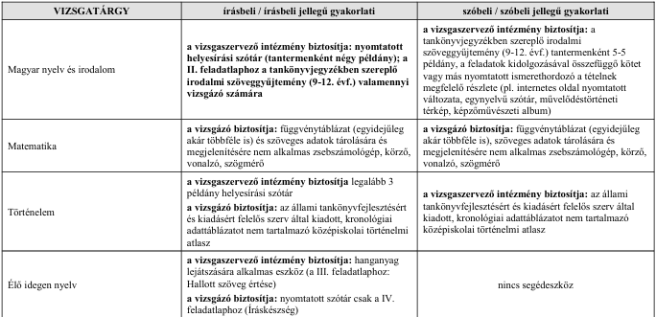
Használható segédeszközök
Jó hír:
Itt még segédeszköz is használható!

Slide 12
Használható segédeszközök (amit neked kell hozni)
Matematika: szöveges adatok tárolására és megjelenítésére nem alkalmas zsebszámológép, függvénytáblázat (akár több is), körző, vonalzó, szögmérő, ceruza (csak ábra)
Történelem: az állami tankönyvfejlesztésért
és kiadásért felelős szerv által kiadott, kronológiai
adattáblázatot nem tartalmazó középiskolai történelmi
atlasz

Slide 13
Használható segédeszközök (amit neked kell hozni)
Angol/német/francia nyelv: nyomtatott szótár (IV. rész)
Földrajz: középiskolai földrajzi atlasz, szöveges adatok tárolására és megjelenítésére nem alkalmas zsebszámológép, körző, vonalzó (II. rész)

Slide 14
Írásbeli érettségi vizsgák időpontjai
DÁTUM | IDŐPONT | TANTÁRGY | HELYSZÍN
2024. május 6. hétfő | 9 óra | Magyar nyelv és irodalom | D épület 1-2-3-4-es terem
2024. május 7. kedd | 9 óra | Matematika | D épület 1-2-3-4-es terem
2024. május 8. szerda | 9 óra | Történelem | D épület 1-2-3-4-es terem
2024. május 9. csütörtök | 9 óra | Angol nyelv | D épület 1-2-3-4-es terem
2024. május 10. péntek | 9 óra | Német nyelv | A épület 9-es terem
2024. május 16. csütörtök | 14 óra | Földrajz | A épület 9-es terem

Slide 15
A termet csak nagyon indokolt esetben hagyd el (az első 60 percben nem ajánlott)! A dolgozatodat add le a felügyelő tanárnak, aki rávezeti arra a kimenetel és a visszajövetel időpontját.
A feladatlap leadása előtt nézd át a megoldásokat, a neved írd fel minden oldalra (tisztázati lapra is)! Az üresen hagyott részeket és a piszkozati lapot húzd át. Az első borítólap táblázatába írd be a piszkozati/tisztázati lapok számát.
(A tisztázati lap a dolgozatod része, pontozható, amit írtál rá. A piszkozati lapra csak magadnak jegyzetelsz.)

Slide 16
Amire figyelned kell, mielőtt beadod:
VIZSGATÁRGY | ÍRÁSBELI FELADATSOR
Magyar nyelv és irodalom | Két független feladatsor egyenkénti kiosztással: 90, 150 perc, a II. feladatlapban jelölni, hogy melyik feladatot választottad.
Matematika | Két független feladatsor egyenkénti kiosztással: 45, 135 perc, a II. rész feladatlapján beírni a NEM választott feladat sorszámát.
Történelem | Összefüggő feladatsor: 180 perc A szöveges (kifejtendő) feladatokban jelölni, hogy melyik feladatot választottad.
Angol/német/francia nyelv | Négy független feladatlap egyenkénti kiosztással: 60, 30, 30, 60 perc, a II. és III. rész között 15 perc szünettel.
Földrajz | Két független feladatlap egyenkénti kiosztással: 20, 100 perc

Slide 17
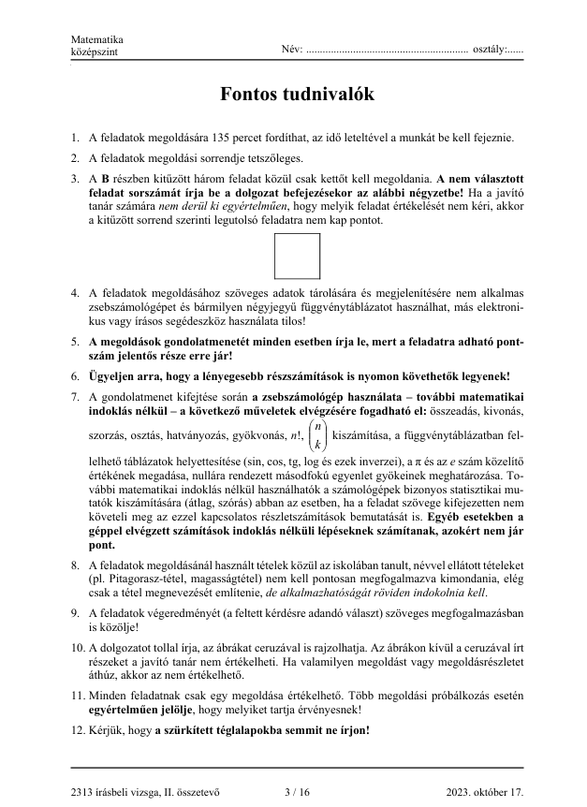
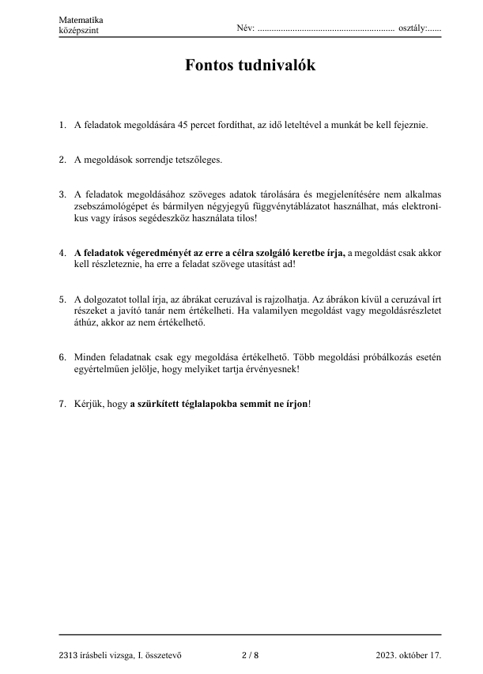

Slide 18
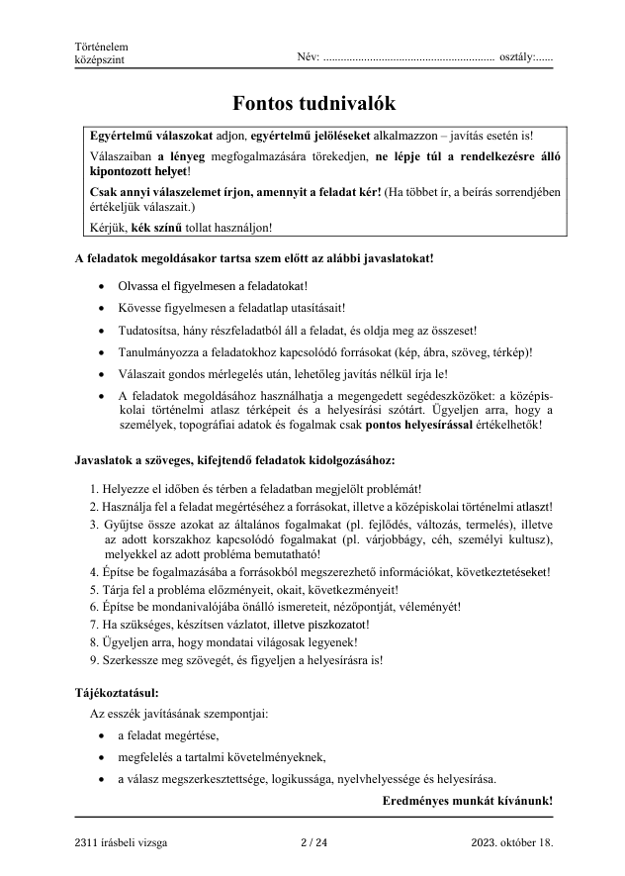
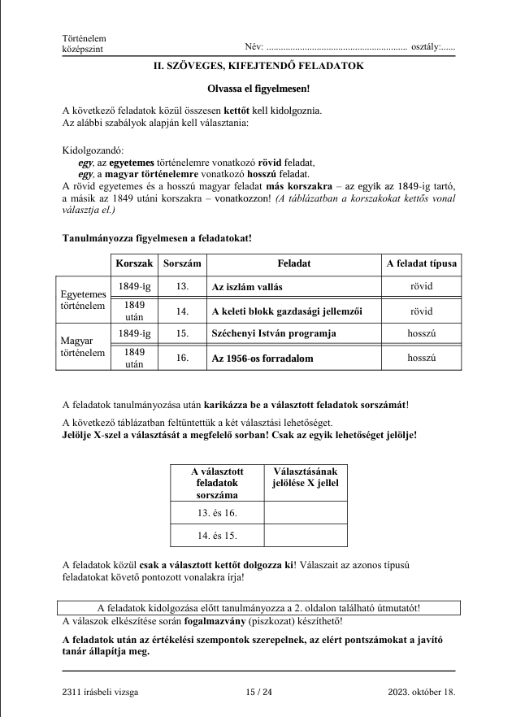

Slide 19
A dolgozat beadásakor türelmesen várd ki a sorod, egyszerre egy vizsgázó legyen a tanári asztalnál. A többiek a helyükön várakoznak, hogy a dolgozatuk beadásával rájuk kerüljön a sor.
A feladatlapodat, tisztázati- és piszkozatlapokat (csak ezeken lehet dolgozni) tedd bele a borítékba, és azt nyitva add át a felügyelő tanárnak.

Slide 20
A felügyelő tanár ellenőrzi a rovatok kitöltését és az áthúzásokat, majd a jelenlétedben leragasztja a borítékot; a jegyzék és a jegyzőkönyv megfelelő rovatába beírja a befejezés időpontját, és aláírja.
Mindketten aláírjátok a jegyzőkönyv megfelelő oldalát!
A terem elhagyása után a vizsga részére elkülönített épületrészből is távoznod kell.

Slide 21
Ha a felügyelő tanár szabálytalanságot észlel, akkor az észrevételeit ráírja az érintett vizsgázó dolgozatára, és a vizsgázó a vizsgát folytathatja. A tényállásról a vizsga után jegyzőkönyv készül, amely majd a vizsgázó észrevételét is tartalmazza.
A szabálytalanságról a vizsgaközpont igazgatója (nálunk ez a továbbiakban az iskola igazgatója), ill. a vizsgabizottság — legkésőbb a szóbeli nyitóértekezleten — dönt.
(Akár teljes felfüggesztés.)
(Utólag is kiderülhet!!!)

Slide 22
Az írásbeli dolgozatok értékelését (a középszintűeket és az emelt szintűeket egyaránt) a vizsgázó megtekintheti.
Másolat, fénykép készíthető.
Az értékelésre a vizsgázó észrevételt tehet, ezt írásos beadványban az igazgatójának kell átadni. Ennek beadási határideje a megtekintést követő munkanap 16 óra. (Jogvesztő!)
Emelt színtű dolgozatokkal kapcsolatos észrevételeket továbbítjuk, a középszintű dolgozatokkal kapcsolatos észrevételek helyben kerülnek elbírálásra.
2024. június 3.
Észrevétel kizárólag a javítási-értékelési útmutatóban foglaltaktól eltérő javítás vagy az értékelés számszaki hibája esetén tehető. (oktatas.hu)

Slide 23
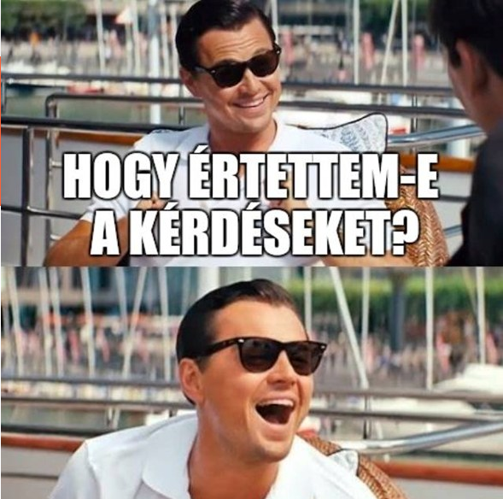
A szóbeli vizsga

Slide 24
A szóbeli vizsga
Ha valakinek az írásbeli dolgozata eléri a 12%-t, akkor abból a tárgyból szóbeli vizsgát is tesz.
(12 % alatti írásbeli dolgozat sajnos elégtelen, nincs szóbeli vizsga.)
Matematikából a 25%-t elért dolgozat megkapja a megfelelő minősítést.
0-11% elégtelen, 12-24% szóbeli, 25-39% elégséges, 40-59% közepes, 60-79% jó, 80-100% jeles

Slide 25
A szóbeli vizsga
A szóbeli vizsgáztatás reggel 8 óra előtt nem kezdhető el (még a tételek kihúzásával sem), és nem tarthat tovább 18 óránál. A vizsgacsoport legfeljebb 6 főből állhat. A vizsgázónak minden felelet előtt legalább 30 perc gondolkodási időt kell kapnia (póttétel esetén 20 percet).
Az idegen nyelvi szóbeli vizsgán nincs felkészülési idő.
A szóbeli vizsgára a vizsgázónak csak tollat kell hoznia, minden segédeszközt a vizsgaközpont bocsát a rendelkezésére.
(Kivéve, ha matematikából van szóbeli vizsgád.)
Megjelenés ünnepi öltözetben. (És hangulatban.)

Slide 26
A vizsgaterembe érkező vizsgázó először menjen a bizottság asztalához, köszönjön az elnöknek és a tanároknak, és a kapott utasítás szerint húzzon tételt. A tétel számát azonnal, hangosan mondja be az elnöknek és a vizsgáztató tanárnak. Ezután vegye magához a tétel kidolgozásához igénybe vehető segédeszközöket.
A szóbeli vizsga beosztását a vizsga elnöke fogja közölni a tájékoztató értekezleten. (lsd. vizsgabehívó) A vizsgázó a szóbeli vizsga alatt csak engedéllyel és legfeljebb két felelet között hagyhatja el a termet, abban az esetben, ha még nem húzta ki a következő tételét.

Slide 27
A szóbeli vizsgán a vizsgázónak szabadon, önállóan beszélve kell a tételben kapott feladatot megoldania. A vizsgabizottság tagjai (pl. a kérdező tanár) csak akkor szólhatnak közbe, ha a vizsgázó súlyosan téved, vagy ha elakad. Egy felelet időtartama középszinten legfeljebb 15 perc lehet. A vizsgázónak hangosan, valamennyi vizsgabizottsági tag számára hallhatóan kell beszélnie.
Ha a vizsgázó a húzott tétel anyagából teljes tájékozatlanságot árul el, az elnök egy alkalommal póttételt húzat vele. (pontok felezése)
A szóbeli érettségi vizsgával kapcsolatos esetleges észrevételeket a vizsga napján, a vizsgaközpont érettségi szervezéssel megbízott munkatársánál lehet írásban megtenni.

Slide 28
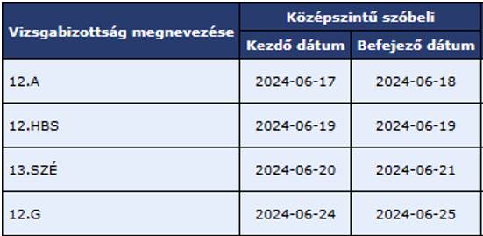
Szóbeli vizsgák időpontjai:
Balatonboglár, Szabadság utca 41.
A/1-s terem

Slide 29
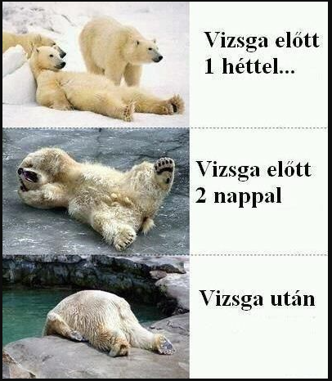

Slide 30
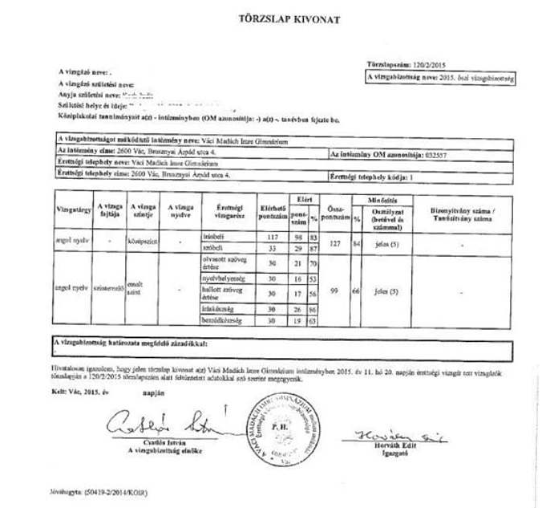
Köszönöm a figyelmet!
EREDMÉNYES VIZSGÁZÁST
KÍVÁNUNK MINDENKINEK!
12.A és 12.HBS
12.G és 13.SZÉ
Ez pont egy hamisítvány!
(Kéz és lábtörést inkább nem kívánok, eddig is mindig elintézte valaki!)

